Slide 1


ICmd
一个基于命令行的图形界面库开发框架
答辩人： XX
指导老师：赖均

Slide 2
目录
CONTENTS
01
02
03
04
05
行业背景与意义价值
技术难点与算法实现
应用场景与未来展望
作品概述
作品功能和实现说明

Slide 3
研究目的意义
当前各类交互界面背景
需求分析
竞品分析

Slide 4
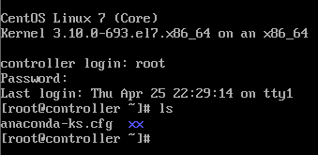
123
1.1当前各类交互界面背景
物联网已被国务院列为我国重点规划的战略性新兴产业之一，在相关政策带动下，我国物联网产业呈现高速发展的态势。同时2021 年 3 月 23 日，国家发展改革委等 13 个部门发布《关于加快推动制造服务业高质量发展的意见》。《意见》中强调了格蕾信息技术的重要性，强调了智能制造的发展需求和前景。
在工业互联网以及物联网中，大量的设备都并非使用的传统常见的Windows等操作系统一样拥有图形化界面的功能，例如服务端多是使用centos之类的linux操作系统，此类操作系统通常只有命令行界面以及简单的颜色显示能力。
到终端的各类机器，其主要功能并不需要复杂的显示，更有使用单片机之类的终端，仅仅只有字符显示的功能，并不具备搭载各类图形化界面或者交互式界面的功能，只能做到简单的字符显示。
图1.1 centos仅有命令行界面显示
所以，当前工业互联网和物联网市场中存在的的终端与服务端的机器机器普遍存在着缺乏图形化界面的难题。这样的难题要求各行各业的操作工人要能够对现场的终端，服务器显示的参数和信息拥有敏锐的观察能力。这不仅提高了人工培训的成本，也增加了出现误判的概率，降低了对于突发事件的处理效率。

Slide 5
1.2需求分析
123
随着物联网的发展，无人机，单片机，各类传感器等等各类设备也在不断迅猛发展，在这些硬件系统中，缺乏了可以图形化，或者是可以增强界面显示能力和交互能力的界面系统。
与此同时，此类设备的操作系统通常为只拥有命令行界面的操作系统，同时此类设备通常并不拥有专门的渲染硬件，只有类似于CPU的计算硬件，这些客观条件决定了此类设备并不具备安装并运行诸如QT等图形化界面的能力。
而一个完整的拥有较强显示功能和交互功能的界面系统，将会很好的为设备赋能，并提升使用者的开发和设计效率。同时也能起到提升开发效率，降低维护成本的效果。

Slide 6
123
1.2需求分析
因此，针对当前并非所有设备都拥有图形化交互界面的难题和痛点，一个能够在命令行界面实现便于理解的界面和便于使用的交互功能的框架是诸多系统的需求。
我们开发的指令行交互应用开发通用框架（ICmd）便针对了这样的现状，提出了使用在命令行界面中通过字符打印和监控各类输入方式的形式，实现通用开发框架的解决方案，旨在为各类系统提供通用的框架的形式，在较低的系统占用的前提下，实现图形化界面，并从此角度实现图形化交互界面的革新。

Slide 7
123
1.3竞品分析
在当前的市场上，已经存在了大量类似的图形化界面，这里选用同样适用C/C++的QT和EASYX进行比较。
功能\框架名 | EASYX | QT | ICmd
主要应用 | 实现图形库 | 制作GUI | 基于字符画绘制GUI
操作系统 | 基于Windows | 多平台兼容 | 未来将多平台兼容
生态 | 完善度低 | 允许组件编程 | 允许组件编程且提供了丰富的自定义接口
对资源占用 | 占用较大 | 占用较大 | 占用低，适配各类机型
表1.3 竞品分析
与其他的常用图形化框架相比，ICmd拥有更好的适配性，
打印字符的图形渲染方式虽然会在清晰度上略有缺失，但会占用更少的系统资源，可以更好的在一些设备上适配。

Slide 8
作品概述
作品简介
创作立意
开发原则与创新点

Slide 9

123
2.1作品简介
作品简介
指令行交互应用开发通用框架（以下简称ICmd）是一款基于C++语言，为指令行界面所设计的，拥有XML支持的，用于进行交互应用开发的通过打印字符的形式实现图形化的通用框架。当前已可在Windows平台中运行，通过修改基础的原生库的调用，就可以在其他系统中使用。此框架通过在指令行窗口中打印字符的方式进行图形和界面的渲染，避免了常用的图形化界面需要使用各类框架并占用大量内存与计算资源的问题，使得用户可以在指令行窗口中就能够实现可视化的界面，以及完成鼠标点击，键盘操控，等等一系列操作。从而实现在占用较少资源的情况下进行交互式应用的开发，并可以在许多原本缺少图形化界面的操作系统中（如centos）依旧可以通过字符串的形式实现交互式应用的开发。

Slide 10
123
2.2创作立意
基于以上提到的需求和市场现状，我们可以发现当前的各种交互式界面存在的问题。
因此我们设计了这样的一个交互应用开发通用框架，基于C++语言和CMAKE技术使得此框架可以在各种操作系统中拥有较好的适配度，从而可以满足在各种不同操作设备中的的图形化交互的需求。系统通过ICMD实现图形化交互也将只占用较少的资源，使用可视化的形式进行交互，降低指令行系统的学习成本。从而助力我国物联网产业的加速发展，为无人机等各类机械的发展提供助力。

Slide 11
123
2.3开发原则与创新点
脱离原生系统，降低跨平台成本
减少心智负担，追求每个开发者最舒服的开发姿态
原则与创新
优化的编程手段，先进的编程思想
命令行中也可以有丰富的交互
集成在程序内的图形处理

Slide 12
技术难点与算法实现
难点一：元编程
难点二：图形库渲染的实现

Slide 13
123
3.1难点一：元编程
1.简述
ICmd实现了字符串为索引的元组。
众所周知元组的类型是编译时确定的，也是编程中编译时多态性的体现（Compile-time Polymorphism），而传统元组是以数字为索引的，例如mTuple.get<1>()，本框架将类似于mTuple.of<”hello”>()的代码成为了可能。
3.1.1 元编程流程图

Slide 14
123
3.1难点一：元编程
2.实现
元编程可以和运行时的代码相互比较学习，例如using A = int与int i = 0这种赋值语句类似， is_enable<true, A>::type与printf(“xxx”)这种调用语句类似。通过学习元编程中的基本概念，可以在C++中进行类的任意多态处理
3.元编程在ICmd中的应用
字符串索引元组可非常方便地作为每个节点或节点组件的参数的容器，替代的std::map，允许多类型，且在运行前完成类型推导，既保证了输入值的类型检查，也保证了取出值的类型推断，全程无类的转换与指针参与，是一种非常优雅而实用的参数寄存方法。

Slide 15
3.2难点二：图形库渲染的实现
1.简述
对于各种复杂的图形，都可以被分解为一些简单的图元的组合。本节我们将描述如何在ICmd中实现对于各种类型图形的渲染实现。我们在内核从最底层实现一个图像引擎，为指令行渲染实现轻量化渲染。在应用层，用户定义的各种图形将分解为图元，传入内核，在内核中实现渲染。
2.实现
基于轻量化的思想，我们的图像引擎流程为：
对于图像渲染流程来说，流行的图像引擎总是会经过：
光栅化
片段着色器
测试混合
4
5
顶点着色器
几何着色器
形状匹配
光栅化
片段着色器
测试混合
图元装配
3
2

Slide 16
点集，线段集，闭合线段，三角形集，多边形
3.2难点二：图形库渲染的实现
2.实现
为了实现轻量化，我们将顶点着色器和片段着色器合并，即直接将图形光栅化并根据着色器的输入选择填色方案，不对顶点做额外的定位和处理。综上所述，我们应该对缓冲区（缓冲区）进行直接着色。既将步骤简化为：图元装配→光栅化→片段着色器→测试混合。
顶点属性简化为：顶点位置，图元装配的作用是将顶点匹配对应的形状（线段，多边形等等）。
点集
闭合线段
多边形
线段集
三角形集

Slide 17
点集，线段集，闭合线段，三角形集，多边形
3.2难点二：图形库渲染的实现
3. 扫描线填充算法概述
简单直观：
算法的步骤清晰，容易理解和实现。
高效：
通过活动边表（AET）和
新边表（NET）的优化，
减少了不必要的计算，
提高了填充效率。
适用性广：
适用于各种形状的多边形填充，
包括简单和复杂的多边形。
灵活性：
算法可以根据不同的硬件
和软件环境进行调整和优化。

Slide 18
点集，线段集，闭合线段，三角形集，多边形
3.2难点二：图形库渲染的实现
3. 扫描线填充算法概述
片段着色器的作用是绘制和填色，我们直接在帧上将需要渲染的区域的属性填入渲染器规定的属性。
测试混合的作用是将我们需要渲染的多个图形按照给定的顺序依次渲染，设定这些图形之间的覆盖关系，同时对超出画布的部分进行裁剪。
综上所述，我们在定义顶点的时候就已经包含了它在帧上的绝对位置，所有的顶点和顶点数组都不需要长，宽以及图形位置的属性。但是在应用层时，我们会将复杂的图元具象化为一个图形对象，这个对象包含了长宽和图形位置的属性，便于用户进行自由地调整需要渲染的图形。

Slide 19
作品功能和实现说明
内核层实现说明
用户层重要概念讲解
用户创作的应用程序的生命周期

Slide 20
点集，线段集，闭合线段，三角形集，多边形
作品功能和实现说明
4.1内核层实现说明
内核层主要分为了3个线程，2条队列，分别是内核线程，渲染线程，还有监听器线程。队列则分为了帧循环队列和消息循环队列。帧循环队列用于更新帧和处理各类信息，消息循环用于处理窗体收到的各式消息。
首先介绍两条队列的实现逻辑：
其中，消息队列用于存储当前的系统中出现的信息，并通过先进先出的形式管理其中的信息。消息队列由一条队列和数个handler组成，handler向消息队列不断发送信息进入队列，而一条消息包括了消息类型，从哪里来，到哪里去，以及其中的信息。一般消息队列收到信息后，就将相关的信息发送给要发送到的handler处。然后等要处理相关信息的handler处理完后，通过update函数将此消息弹出消息队列。

Slide 21
点集，线段集，闭合线段，三角形集，多边形
作品功能和实现说明
4.1内核层实现说明
帧循环队列则是将渲染好的帧放进队列中，通过渲染线程不断先进先出的放入帧和取出要打印的帧。
与帧循环队列深切相关的是canvas相关函数，通过start开始绘制，加入节点，绘制内容的参数等等等等，在绘制完成后调用finish函数，在通过着色后，会将绘制的内容发送为MT_DATE信息到渲染线程中，而渲染线程则将这个帧压入到帧循环队列中，帧循环队列则不断将已有的帧弹出并绘制。

Slide 22
点集，线段集，闭合线段，三角形集，多边形
作品功能和实现说明
4.1内核层实现说明
接下来分别介绍3个线程的实现逻辑：
三个线程中，由消息循环线程启动，进行onCreate的处理，帧循环线程则不断等待帧信息，更新帧队列，监听线程则等待hooks信息，将监听到的信息传递给帧队列，从而不断响应用户的操作。

Slide 23
点集，线段集，闭合线段，三角形集，多边形
作品功能和实现说明
4.2用户层重要概念讲解
view.hpp中的概念讲解
canvas.hpp中的概念讲解
1
2
view.hpp中提供了每个节点的更新，绘制等接口。
Node（节点）: 应用层面渲染的最小单位，
相当于Android中的View，
但是有着比View更高的响应性与组件性
NodeComponent（节点组件）：规范每个节点行为的单位。
每个节点的渲染，布局，监听都可由节点组件提供
在进行组件的自定义编写时，通常通过继承这两个基类实现。
Canvas中提供了绘制所需的基本函数，
例如drawLine，drawCricle等。
其中使用的参数l,t,r,b代表了绘制图形外接矩形
的上顶，下底，左边，右边四个边，
通过四个数字决定绘制图形各个点位的位置，
如原型就以四边为外接矩形绘制内接圆。
而使用canvas进行绘制时，则需要按照start()…
绘制函数…finish()的格式进行绘制。
用户层
3
os.hpp中的概念讲解
在os中主要定义了从xml文件读取node信息的函数，以及上下文管理器（context），从而实现函数的定义。
Context（上下文管理器）：在构造时需要输入应用名，作者名，窗口高度，窗口宽度等，承担了上下文信息传输的功能。

Slide 24
点集，线段集，闭合线段，三角形集，多边形
作品功能和实现说明
4.3用户创作的应用程序的生命周期
资源加载 – 内存地址的里应外合：
程序开始时，首先加载的资源是用户定义的onCreate方法，窗口/应用参数，以及XML文件，资源性文件（图片，音频等等），和监听器回调统一进入上下文管理器（Context）中进行热加载。
b
a
上下文管理器将加载结果（内存地址）封装成回调，通过调用内核主函数的方法给予内核，封装进内核资源上下文（CoreContext）中

Slide 25
点集，线段集，闭合线段，三角形集，多边形
作品功能和实现说明
4.3用户创作的应用程序的生命周期
内核的初始化 – 消息握手的左拥右抱：
1
2
3
创建帧队列（FrameQueue）与消息队列（MessageQueue），将三大线程，互斥锁等资源进行初始化，并将资源上下文信息（CoreContext）与应用信息（CoreInfomation）给三个线程
looperThread（消息循环线程）中资源加载完毕后，
发送该线程初始化完毕（LOAD_OVER）的信息给renderThread（渲染线程）
crenderThread收到消息后，初始化命令行窗口（Console），发送初始化完毕（LOAD_OVER）的信息给looperThread；发送安装Hook函数（INSTALL_HOOKS）的信息给hookThread（监听线程）
6
5
4
至此内核启动并持续运行
hookThread收到消息后，开启监听循环，侦测鼠标和键盘的状态
looperThread收到消息后，从内核资源上下文提取用户的onCreate方法并执行，并将消息循环句柄以参数形式反射到应用层面

Slide 26
点集，线段集，闭合线段，三角形集，多边形
作品功能和实现说明
4.3用户创作的应用程序的生命周期
节点的加载 – 应用层面的翩翩起舞
将必须组件加载到节点上（例如Background组件使得节点有纯色背景）
renderThread将帧信息输出到命令台，结束节点到命令台的渲染全流程
节点在构造中捆绑上下文（Context）
将节点附属到上下文中的顶层节点（parent）中
顶层节点进行更新
i.调用layout函数，自父到子调用每个子节点的layout函数，
确定每个节点的绝对坐标与长宽
ii.调用draw函数，自父到子调用每个子节点的draw函数，
实现提取节点的绘制结果，渲染为帧信息后，
封装为一个更新（UPDATE）消息，发送给renderThread

Slide 27
点集，线段集，闭合线段，三角形集，多边形
作品功能和实现说明
4.3用户创作的应用程序的生命周期
节点的监听 – 交互响应的心有灵犀
ahookThread中的循环侦测到事件后，将事件各种参数进行包装
全局回调中将事件进行二次包装，包装为提供给用户事件回调的鼠标事件（MouseEvent）与键盘事件（KeyEvent）
至此从底层到应用层面的事件处理全部完成。.
01
02
03
04
05
hookThread调用内核资源上下文中传来的全局回调
全局回调中遍历所有顶层节点的子节点，并查找他们的监听器(Listener)，将符合事件条件的监听器回调触发
应用的结束 – 华丽呈现的爽快收尾:各个Node析构，将上下文中各种数据类型进行释放，发送SHUTDOWN消息至looperThread，内核开始释放各种资源，退出各种线程，最后关闭窗口。

Slide 28
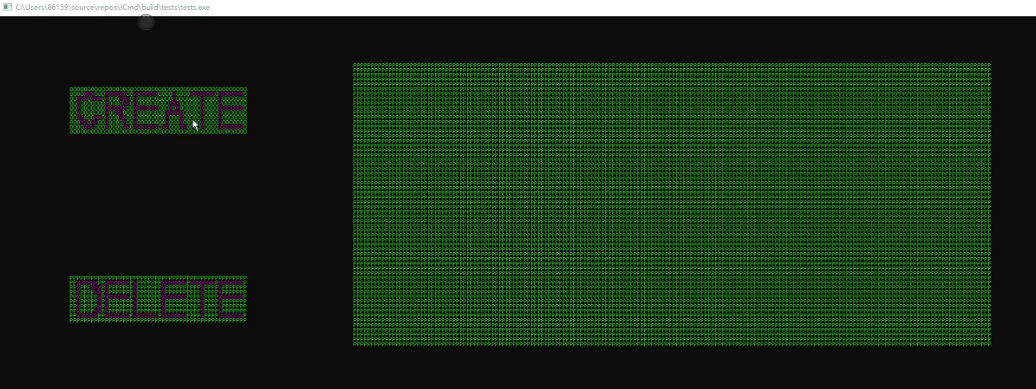
点集，线段集，闭合线段，三角形集，多边形
运行结果
5.1 图形绘制应用
此应用用于展示基于本框架实现的图形绘制功能和点击功能。此时为应用刚启动的模式。

Slide 29
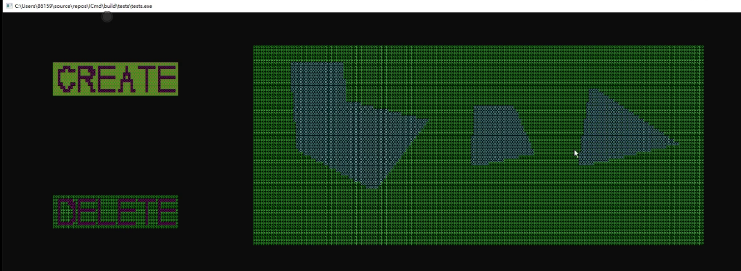
点集，线段集，闭合线段，三角形集，多边形
运行结果
5.1 图形绘制应用
在点击左侧的create后，可以进入绘图模式，create键高亮，此时为绘制模式，在窗口内通过鼠标点击的方式进行多边形的绘制，在点选各个点位后，画板内会显示出对应的图像。

Slide 30
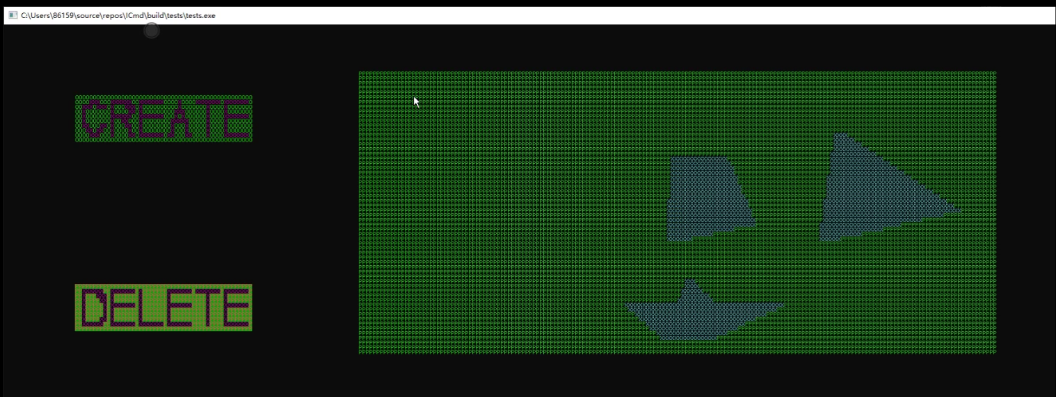
点集，线段集，闭合线段，三角形集，多边形
运行结果
5.1 图形绘制应用
点击Delete后，进入删除模式，delete键高亮，此时点击已经绘制好的图像，可以删除该图像。

Slide 31
点集，线段集，闭合线段，三角形集，多边形
运行结果
5.2 桌面功能
点击Delete后，进入删除模式，delete键高亮，此时点击已经绘制好的图像，可以删除该图像。

Slide 32

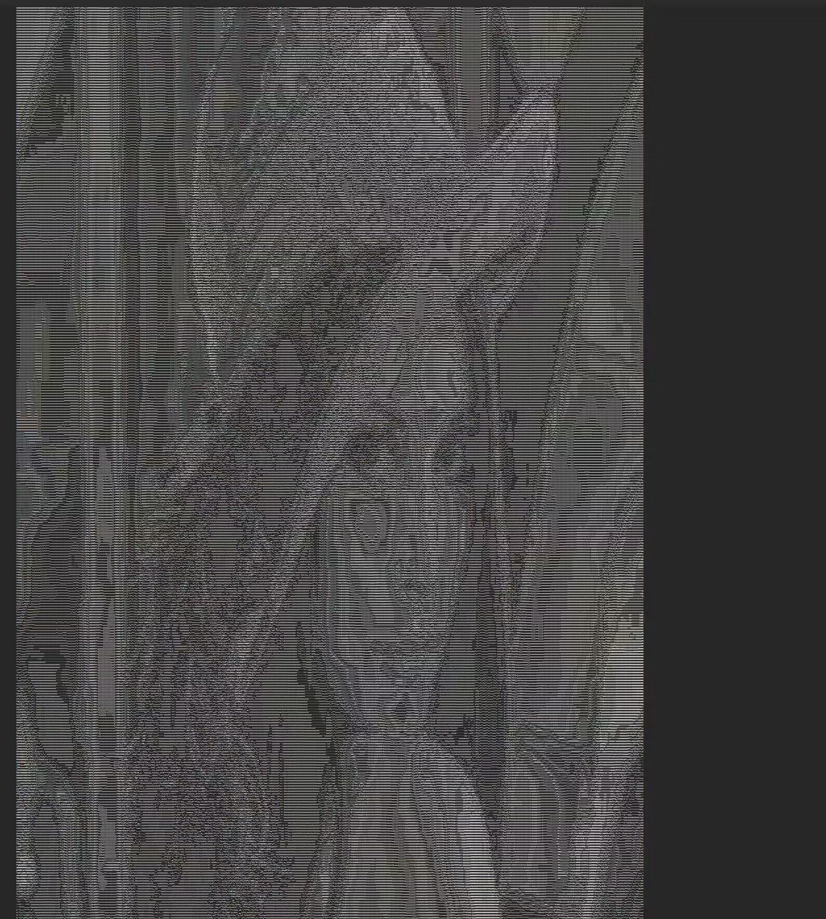
点集，线段集，闭合线段，三角形集，多边形
运行结果
将图片输入到程序中后，可以将图片转化为字符串并提供给后续的使用。
如这里是处理前的图像： 在输入到程序内后处理结果为：
5.3 图片处理
经过处理的图像可以直接展示，也可以用于可视化交互界面的开发。

Slide 33
应用场景与未来展望
应用场景
社会效益
未来展望

Slide 34
点集，线段集，闭合线段，三角形集，多边形
应用场景与未来展望
5.1应用场景
初学者入门C/C++
降低学习成本
易上手：C/C++语言课程已经成为了大部分工科学子必定会学习的课程，使用图形化交互界面的程序设计要求不可避免，QT等复杂的图形化界面框架有着过高的学习成本，此框架对于初学者更易上手。
拓展性强：此框架有完善的组件基类，用户以此拓展自定义组件，为初学者提供很好的面向对象编程范例，体验学习C/C++语言特性。
1
虚拟机以及服务器应用
轻量化
随着云计算发展，虚拟机是必不可少要学习的一课，而大多数的虚拟机或是服务器采用的是centos一类的linux操作系统，只想通过命令行界面进行交互，而不用使可视化。这种情况下，开发者可以基于此框架实现轻量级的命令行交互。
2
工业互联网和物联网终端设备应用
轻量化
在工业互联网和物联网的终端设备，例如机械臂，大型生产器械，传感器等设备上，显示功能往往只用于故障排查和显示基本参数，芯片的主要算力都用于工业生产获得或者接受处理信息。因此，在不想分配多余算力或者算力有限的情况下，只需要自定义需要的模块组件，就可以用较少的算力实现需要的可视化。降低开发成本。
3

Slide 35
点集，线段集，闭合线段，三角形集，多边形
应用场景与未来展望
5.2社会效益
背景：国家出台多项政策鼓励应用物联网技术来促进生产生活和社会管理方式向智能化、精细化、网络化方向转变。在物联网扩大化的过程中，物联网设备的交互显示功能，也将会成为一个重大的需求。
ICmd框架将会在设备的硬件不作出调整的情况下，用更少的资源进行更优的交互显示开发；
在Linux系统的服务端，也能在命令行界面的系统中为开发者提供良好的图形化框架，从而为开发降本增效；
优势
此框架对于未来想要从事相关行业的初学者，也能通过此框架进行各式各样的设计，了解图形化，趣味学习C/C++语言的设计思想和理念，更好更快的入门C/C++语言。

Slide 36
点集，线段集，闭合线段，三角形集，多边形
应用场景与未来展望
5.3未来展望
当前本框架仍然处于起步阶段。
未来将会致力于搭建更加良好的开发社区环境，促进开发者互相交流与更新框架版本
与当前的渲染引擎走出差异化赛道，进一步做大做强，为国家的科教兴国人才强国战略做出贡献。
实现更多的可用自定义组件，提供更加丰富的绘制与交互接口，实现多种帧率适配，动态灵活布局
1
4
做到多平台兼容
2
3

Slide 37
感谢各位专家批评指正
THANK YOU FOR WATCHING
一个基于命令行的图形界面库开发框架
答辩人： XX
指导老师：赖均

